Slide 1
Informační systémy Podnikové IS - ERP
Ing. Roman Danel, Ph.D.
roman.danel@vsb.cz
Institut ekonomiky a systémů řízení
Hornicko–geologická fakulta

Slide 2
Co se dozvíte?
Co je to ERP systém a jaké činnosti zajišťuje?
Přínosy a nevýhody
Etapy vývoje ERP
Co je to implementace?
Významní výrobci ERP systémů
OpenSource ERP

Slide 3
Doporučená literatura
Tvrdíková, M.: Aplikace moderních informačních technologií v řízení firmy. Česká společnost pro systémovou integraci, 2008
http://www.systemonline.cz/erp
Časopis „IT systems“
Podnikové informační systémy ERP -http://www.erpy.cz/
http://hn.ihned.cz/c3-18324610-500000_d-strucna-historie-systemu-erp
http://megaventory.com/marketing/Online_ERP_Guide.pdf

Slide 4
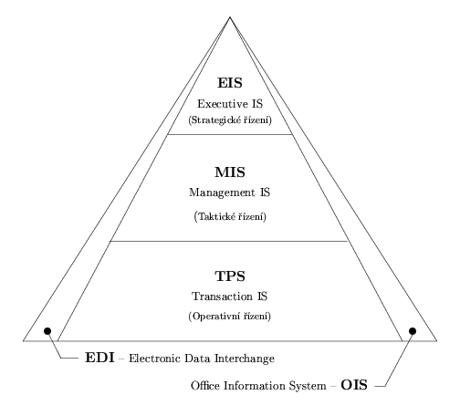
Podnikové informační systémy dle řídicí úrovně
plánování

Slide 5
Historie
Účetní programy, ekonomické aplikace
Větší modulární systémy
Komplexní ERP

Slide 6
Historie
Cobol
MRP – Material Requirements Planning - materiálové plánování výroby
MRP II – Manufacturing Resource Planning) řízení a optimalizace dodávek materiálu
ERP

Slide 7
Podnik - oddělení

Slide 8
Vztahy
FIRMA
ZÁKAZNÍK
DODAVATEL

Slide 9
ŘÍZENÍ
VÝROBA
PRODEJ

Slide 10
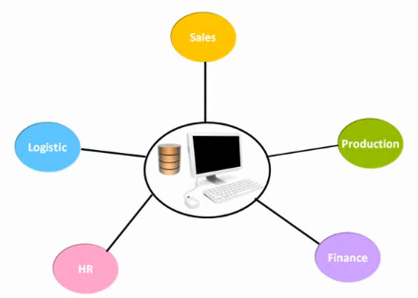
ERP

Slide 11
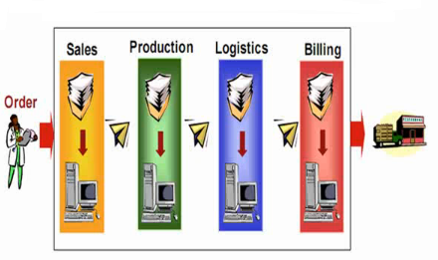
Proces vyřízení objednávky

Slide 12
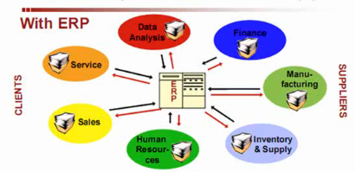
Objednávka

Slide 13
ERP
Integrace všech oddělení
Centralizace informací (databáze)
Nástroj pro fungování firmy

Slide 14
Systémy ERP
Enterprise Resource Planning (ERP) je informační systém, který integruje a automatizuje velké množství procesů souvisejících s produkčními činnostmi podniku. Typicky se jedná o výrobu, logistiku, distribuci, správu majetku, prodej, fakturaci, a účetnictví.
ERP pracují zejména na úrovni taktického a strategického řízení firmy

Slide 15
Jak ERP pracuje?
Integrovaná – měsíční
týdenní
denní

Slide 16
Typy ERP
Komplexní ERP (SAP, Karat, K2, …)
Problémově orientované (VEMA)
Systémy pro střední a malé podniky

Slide 17
ERP
Dřívější trend – maximální funkcionalita
Nynější trend – integrace – ERP II
Podpora uživatelů při rozhodování –> nástroje BI
Reporting – zobrazení stavu
Analytické nástroje – odpověď na otázky „proč se to tak stalo“ a „co se bude dít dále“

Slide 18
ERP - oblasti
Analýza stavu podniku
Reporty
Scorecarding – sledování klíčových ukazatelů výkonnosti (založené většinou na porovnání plánů a skutečnosti)
Plánovací procesy
Integrace s DMS systémy (správa dokumentů)
Mobilita zaměstnanců - přístup

Slide 19
Komponenty ERP
Aplikační moduly
Moduly správy aplikace
Systémové moduly
Podpůrné moduly
Přizpůsobení software
Vývojové prostředí
Správní a dokumentační

Slide 20
ERP cíl
Dostupnost informací produkovaných podnikem
Omezení duplicit informací
Automatizace podnikových procesů
Možnost propojení podniku s ostatními (Zejména dodavateli)

Slide 21
ERP - přínosy
Zefektivnění a zrychlení ekonomických procesů
Centralizace dat
Snížení chyb
Úspory investic do IT
Zvýšení bezpečnosti dat (informací)
Rychlejší výstupy pro vedení firmy
Podpora pro účetnictví
Zvýšení konkurenceschopnosti
Zrychlení schvalování dat
Propojení s IS dodavatelů/odběratelů

Slide 22
Problémy s využitím ERP
Nedostatečné znalosti
Nepřesná data
Není v souladu s potřebami firmy
Byl pořízen na základě požadavku určitého oddělení
Nerespektuje standardní obchodní procesy
Nemá podporu top managementu

Slide 23
ERP – problémy z pohledu uživatele
Důvody, kdy nechtějí uživatelé ERP používat?
Aplikace se špatně ovládá
Funkčnost neodpovídá potřebám

Slide 24
Nevýhody pořízení ERP
Vysoká cena
Další náklady – údržba, školení, rozšiřování
Závislost na dodavateli

Slide 25
ERP a databáze
ERP jsou primárně založeny na zpracování strukturovaných dat (tj. základem je relační databáze).
ECM systémy:
Nestrukturovaná data
Archivní data
Workflow dokumentů

Slide 26
Etapy vývoje
Řídící strategie organizace
Úvodní studie systému
Globální analýza a návrh
Detailní analýza
Implementace
Zavedení
Provoz – údržba - rozvoj

Slide 27
Implementace ERP
Postup zavedení informačního systému se nazývá implementace.
Implementace a kroky s ní související mají následující strukturu:
Definice procesu na ekonomické úrovni.
Naprogramování, případně úprava stávajícího kódu.
Otestování.
Přenos do produkčního prostředí.

Slide 28
Implementace ERP – success faktors
Project Management
Project Schedule and Plans
Risk Management
Change Management
Monitoring and Feedback
Users Training
Communication

Slide 29
Implementace
Studie proveditelnosti
Příprava smlouvy
Deklarace metodik řízení projektu
Migrace dat

Slide 30
Realizační fáze
Projektové řízení – dosažení požadovaného cíle v daném čase, s omezenými zdroji a minimálními náklady
Změnové řízení
Testování
Akceptace

Slide 31
Kritická místa realizační fáze
Změnové řízení
- nutnou podmínkou úspěchu je, aby změny zadával pouze garant za danou oblast
Testování
Kritickým faktorem úspěchu je důslednost.
Testuje-li dodavatel málo, zákazník nachází mnoho chyb a ztrácí důvěru.

Slide 32
Akceptace
Akceptace
formální – pro fakturaci
faktická
Akceptační testy – měly by být připraveny předem, objektivní prokázání, že požadovaná funkcionalita byla dodána.

Slide 33
Nasazení
Vývojový systém
Testovací
Produkční
Klíčová je podpora managementu.
Implementace může způsobit změnu firemních procesů.

Slide 34
Modely dodání
On-premise model – na vlastních serverech organizace
On-demand model (ASP, SaaS, cloud)
On-appliance – SaaS, zákazník využívá jen některé moduly a platí jen za to, co využívá

Slide 35
Významní výrobci ERP

Slide 36
Trh s ERP 2005 (Gartner)
# Vendor Revenue (million $) Market (%)
1 SAP 4726 28.7
Oracle Applications 1674 10.2
The Sage Group 1221 7.4
Microsoft Dynamics 616 3.7

Slide 37
Nejvýznamnější ERP systémy
PRONTO-Xi, Infor ERP Visual, Global Shop Solutions, FactoryMaster, Consona Made2Manage, Orion by 3i Infotech, Epicor ERP, IFS Applications, Lawson M3, Microsoft Dynamics AX, JD Edwards EnterpriseOne by Oracle, Jobscope Enterprise Edition, Sage ERP X3, TGI Enterprise 21, Jeeves Universal, and SAP Business ByDesign

Slide 38
ERP – open source x komerční
Open source (např. Compiere)
Volná dispozice zdrojovým kódem
Možnost změnit užití SW dle budoucích potřeb

Slide 39
ERP open source
Nevýhody open source řešení:
Nestálost v čase
Nejasná koncepce vývoje
Může být nedotaženost projektu
Komerční řešení jsou více zaměřeny na implementační fázi.

Slide 40
Open Source ERP
Compiere
Apache OFBiz
Odoo (OpenERP)
xTUple
OpenBravo ERP
Opentaps
ERP5
ERPNext

Slide 41
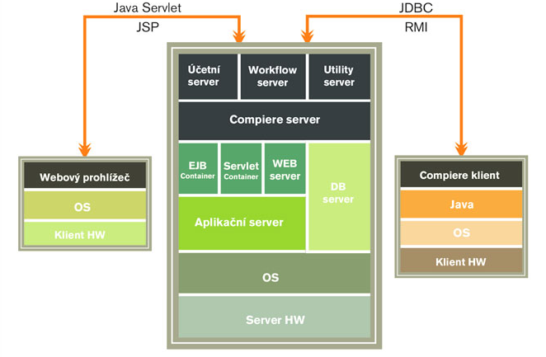
Architektura systému Compiere
Zdroj: http://www.systemonline.cz/erp/erp-system-open-source.htm

Slide 42
Trh s ERP
Large enterprises – nadnárodní společnosti – segment již obsazen
Medium enterprises – pro dodavatele nejzajímavější segment
Small enterprises (do 50 zaměstnanců a 100 mil. Kč) – krabicové produkty tuzemských výrobců

Slide 43
ERP
Menší firmy – důraz na rychlost a snadnost pořizování dat na úkor šíře, komplexnosti a kvality.
Proto nedávají přednost komplexním velkým balíkům, kde je důraz na komplexnost, kvalitu a špičkové analytické informace. Pro malou firmu se implementace takového balíku může stát komplikací.

Slide 44
Další možný vývoj ERP
Integrace MES systémů
Integrace PDM (Product Data Management)
Technologicky – SOA, web 2.0, …

Slide 45
Shrnutí
ERP je typ podnikového informačního systému slouží k zajištění lepšího fungování firmy
Zahrnuje oblast plánování, ekonomiky a řízení firmy, často spojen s prostředky BI pro podporu rozhodování
Proces nasazení IS se nazývá implementace

Slide 46
Shrnutí
Světoví výrobci ERP – např. SAP, Infor, Microsoft
Existují open source řešení
ERP II - integrace

Slide 47
Test
Co je to SaaS?
Co je to SAP?

